Slide 1
4
5
3
المراجعة 5
المراجعة 4
المراجعة 3
المراجعة 2
المراجعة 1

Slide 2
(ة)خاص بالأستاذ
برمجة أسبوع المراجعة
الدرس 1
الحصة 2
الدرس 1
المراجعة 2
اَلْأَعْدادُ مِنْ 0 إِلى 100 (مُراجَعَةُ الْمُسْتَلْزَماتِ)
المراجعة 1
الحصة 3
الحصة 4
المراجعة 3
المراجعة 4
الحصة 5
المراجعة 5

Slide 3
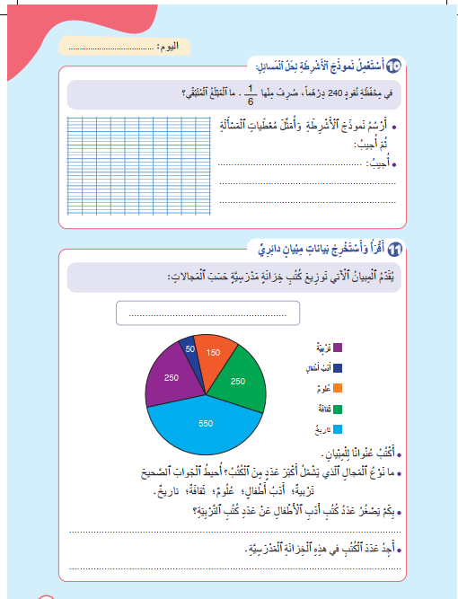
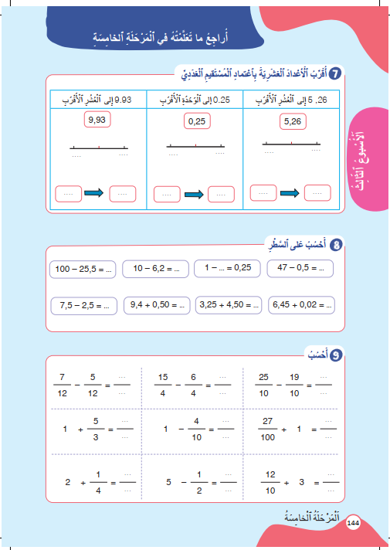
درس اليوم
أراجع ما تعلمته
(ة)خاص بالأستاذ

Slide 4
تدابير حصة مراجعة دروس الأسبوع
(ة)خاص بالأستاذ
مراجعة كل درس تتم عبر المراحل التالية :
رائز التحقق من الهدف الرئيسي للدرس
احتساب نسبة التحكم
أكبر من 80%
أقل من 80%
المرور مباشرة للتدرب على الكراسة
إعادة عرض شريط النمذجة
إنجاز نشاط مراجعة الدرس على الكراسة

Slide 5

(ة)خاص بالأستاذ
مراحل الدرس
1
افتتاح الحصة
1
3
1
2
  أنشطة المراجعة
50
1
3
اختتام الحصة
2

Slide 6
(ة)خاص بالأستاذ
عند نهاية الدرس
على الأقل 80% من المتعلمين سيكونون قادرين على:
حِساب مَجْموع وَفَرْقِ عَدَدَيْنِ عَشَرِيَّيْنِ ؛
حِساب مَجْموع وَفَرْقِ عَدَدَيْنِ كَسْرِيَّيْنِ لَهُما نَفْسُ الْمَقام؛
حَلِّ مَسائِلَ كَسْرِ كِمِّيَة؛
أملأ جَدْوَلَ التَّناسُبِيَّةِ وَأُوَظِّفُهُ لِحَلِّ مَسائِلَ تَتَعَلَّقُ بِهَا؛
حَلِّ مَسائِلَ مِنْ خُطْوَتَيْنِ أَوْ أَكْثَرَ؛
قِراءَةُ وَتَأْويلُ مِبْيانٍ بِخَطٍّ مُنْكَسِرٍ.

Slide 7



اختتام الحصة
3
أنشطة المراجعة
2
افتتاح الحصة
1
    مرحباً يا أصدقاء. اليوم، سنراجع بعض الدروس السابقة.
Version provisoire pour la formation des enseignants

Slide 8

(ة)خاص بالأستاذ
افتتاح الدرس
1
الحساب الذهني
أنشطة تمهيدية

Slide 9

اختتام الحصة
3
أنشطة المراجعة
2
افتتاح الحصة
1
سنبدأ بالحساب الذهني. خذوا دفاتر البحث.
Version provisoire pour la formation des enseignants

Slide 10

اختتام الحصة
3
أنشطة المراجعة
2
افتتاح الحصة
1
لديكم دقيقة واحدة لإنجاز هذه العمليات. دوّنوا النتيجة فقط على دفاتركم.
A
2 h = .... min
مثالٌ :
A
120
اُكْتُبوا على دَفاتِرِكُمْ:

Slide 11



اختتام الحصة
3
أنشطة المراجعة
2
افتتاح الحصة
1
عرض فيديو الحساب الذهني.
A
2 h = 120 min
B
30 ÷10= ..
C
5 × 100 = ..
D
نِصْفُ 22= ..
E
23+ .. = 30
F
42 ÷ 6 = ..
G
رُبُعُ 20= ..
H
14 + 9 +6 = ..

Slide 12
اختتام الحصة
3
أنشطة المراجعة
2
افتتاح الحصة
1
صححوا، لديكم دقيقة واحدة.
A
2 h = 120 min
B
30 ÷10= 3
C
5 × 100 = 500
D
نِصْفُ 22= 11
E
23+ 7 = 30
F
42 ÷ 6 = 7
G
رُبُعُ 20= 5
H
14 + 9 +6 = 29

Slide 13
(ة)خاص بالأستاذ
افتتاح الدرس
1
الحساب الذهني
أنشطة تمهيدية

Slide 14


خذوا ألواحكم.

Slide 15
احسبوا.
رُبُعُ100
…....
=

Slide 16
ارفعوا ألواحكم.

Slide 17
صححوا.
رُبُعُ100
25
=

Slide 18
احسبوا بسرعة .
ثُلُثُ 18
.......
=

Slide 19
ارفعوا ألواحكم.

Slide 20

صححوا. من يشرح كيف نحسب نحسب ثلث 9
ثُلُثُ 18
6
=
18
6
6
6
اَلثُّلُثُ أَوْ $\frac{1}{3}$

Slide 21
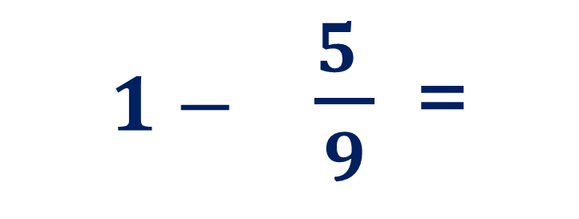
اختتام الحصة
3
أنشطة المراجعة
2
افتتاح الحصة
1
على الآن، احسبوا الفرق.
$1−$ $\frac{5 }{9}$ =

Slide 22
ارفعوا الألواح.

Slide 23


اختتام الحصة
3
أنشطة المراجعة
2
افتتاح الحصة
1
صححوا.
$1$- $\frac{5 }{9}$ = $\frac{9 }{9}$ - $\frac{5 }{9}$
$\frac{9 }{9}$ - $\frac{5 }{9}=\frac{4 }{9}$

Slide 24
(ة)خاص بالأستاذ
  أنشطة المراجعة
2
حِسابُ مَجْموع وَفَرْقِ عَدَدَيْنِ عَشَرِيَّيْنِ ؛

Slide 25
خذوا ألواحكم.

Slide 26
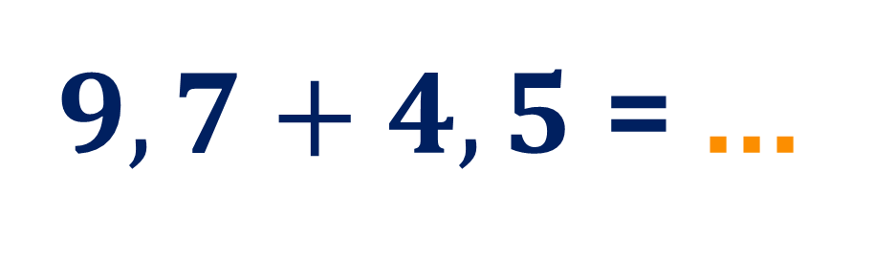
اختتام الحصة
3
أنشطة المراجعة
2
افتتاح الحصة
1
على ألواحكم، احسبوا المجموع .
$9,7+4,5$ =...

Slide 27
ارفعوا الألواح.

Slide 28
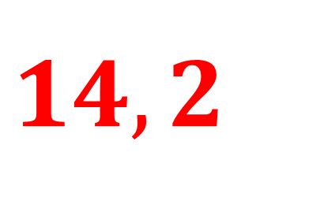

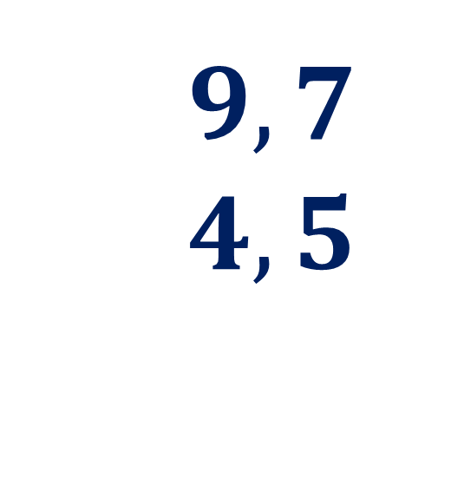

اختتام الحصة
3
أنشطة المراجعة
2
افتتاح الحصة
1
صححوا.
$$1$$
$9,7$
$4,5$
$$+$$
$14,2$

Slide 29
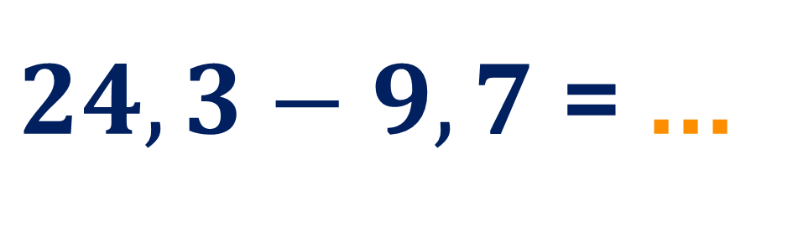
اختتام الحصة
3
أنشطة المراجعة
2
افتتاح الحصة
1
على الواحكم احسبوا الفرق.
$24,3−9,7$ =...

Slide 30
ارفعوا الألواح.

Slide 31

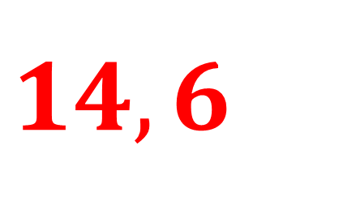


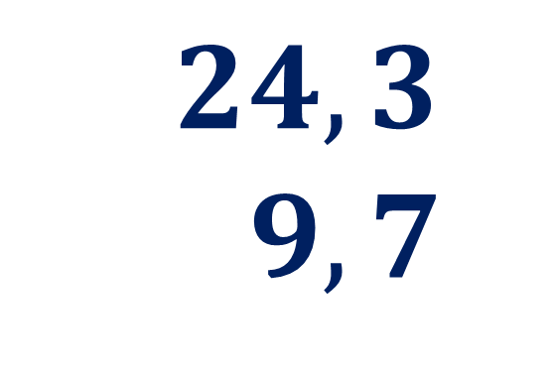


اختتام الحصة
3
أنشطة المراجعة
2
افتتاح الحصة
1
صححوا
$$1$$
$$13$$
$$13$$
$$3$$
$$24,3$$
$9,7$
$$−$$
$14,6$

Slide 32
(ة)خاص بالأستاذ
  أنشطة المراجعة
2
حِسابُ مَجْموع وَفَرْقِ عَدَدَيْنِ
كَسْرِيَّيْنِ لَهُما نَفْسُ الْمَقامِ ؛

Slide 33
خذوا ألواحكم.

Slide 34
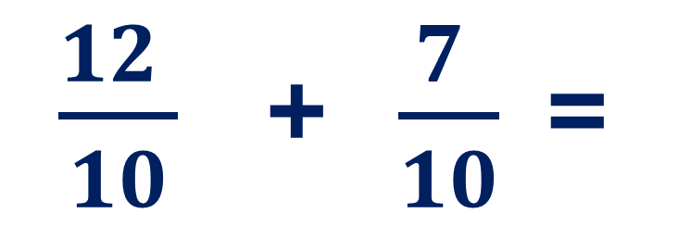
اختتام الحصة
3
أنشطة المراجعة
2
افتتاح الحصة
1
على ألواحكم احسبوا مجموع العددين الكسريين
$\frac{12 }{10}$ + $\frac{7 }{10}$ =

Slide 35
ارفعوا الألواح.

Slide 36
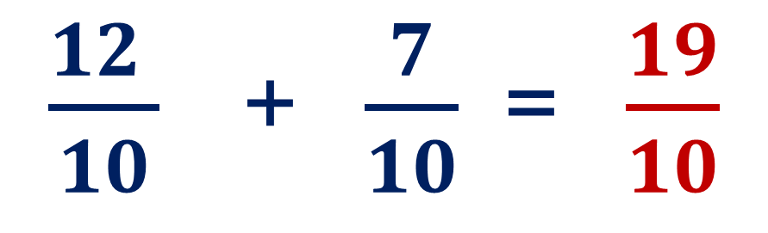
اختتام الحصة
3
أنشطة المراجعة
2
افتتاح الحصة
1
صححوا.
$\frac{12 }{10}$ + $\frac{7}{10}$ = $\frac{19}{10}$

Slide 37
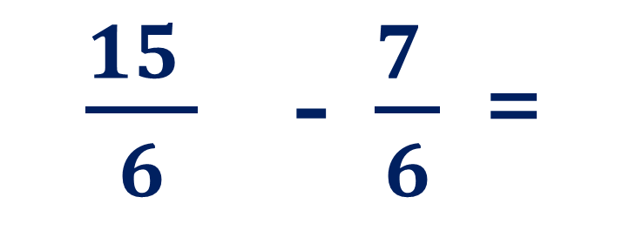
اختتام الحصة
3
أنشطة المراجعة
2
افتتاح الحصة
1
على الواحكم احسبوا الفرق.
$\frac{15 }{6}$ - $\frac{7 }{6}$ =

Slide 38
ارفعوا الألواح.

Slide 39

اختتام الحصة
3
أنشطة المراجعة
2
افتتاح الحصة
1
صححوا.
$\frac{15 }{6}$ - $\frac{7 }{6}=\frac{8 }{6}$

Slide 40
(ة)خاص بالأستاذ
  أنشطة المراجعة
2
حَلُّ مَسائِلَ تَتَعَلَّقُ بالتّناسُبِيَّة.

Slide 41
اختتام الحصة
3
أنشطة المراجعة
2
افتتاح الحصة
1
خذوا دفاتر البحث

Slide 42
اختتام الحصة
3
أنشطة المراجعة
2
افتتاح الحصة
1
على دفاتر البحث، اقرؤوا المسألة و تخيلوا شريطها لفهمها
ثَمَنُ دَفْتَرٍ 15 دِرْهَمًا، كَمْ ثَمَنُ 2، 3 ، 4 دَفاتِر؟
4 | 3 | 2 | 1 | عَدَدُ الدَّفاتِرِ
... | ... | ... | 15 | اَلثّمَنُ بِالدِّرْهَمِ

Slide 43
اختتام الحصة
3
أنشطة المراجعة
2
افتتاح الحصة
1
الآن ، أكملوا جدول التناسبية لحل المسألة.
ثَمَنُ دَفْتَرٍ 15 دِرْهَمًا، كَمْ ثَمَنُ 2، 3 ، 4 دَفاتِر؟
4 | 3 | 2 | 1 | عَدَدُ الدَّفاتِرِ
... | ... | ... | 15 | اَلثّمَنُ بِالدِّرْهَمِ

Slide 44
اختتام الحصة
3
أنشطة المراجعة
2
افتتاح الحصة
1
صححوا.
ثَمَنُ دَفْتَرٍ 15 دِرْهَمًا، كَمْ ثَمَنُ 2، 3 ، 4 دَفاتِر؟
4 | 3 | 2 | 1 | عَدَدُ الدَّفاتِرِ
60 | 45 | 30 | 15 | اَلثّمَنُ بِالدِّرْهَمِ

Slide 45
اختتام الحصة
3
أنشطة المراجعة
2
افتتاح الحصة
1
الآن ، وظفوا جدول التناسبية لحساب ثمن 9 دفاتر وأتمموا عبارة الحل.
ثَمَنُ دَفْتَرٍ 15 دِرْهَمًا، كَمْ ثَمَنُ 9 دَفاتِر؟
9 | 1 | عَدَدُ الدَّفاتِرِ
...... | 15 | اَلثّمَنُ بِالدِّرْهَمِ
ثَمَنُ 9 دَفَاتِر ....... دِرْهَمًا.

Slide 46
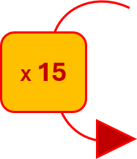
اختتام الحصة
3
أنشطة المراجعة
2
افتتاح الحصة
1
من يشرح كيف توصل إلى الجواب الصحيح.ثمن دفتر واحد 15 درهما أي ثمن 9 دفاتر سيكون 9 مرات 15 درهما أي 135 درهما.
ثَمَنُ دَفْتَرٍ 15 دِرْهَمًا، كَمْ ثَمَنُ 9 دَفاتِر؟
9 | 1 | عَدَدُ الدَّفاتِرِ
135 | 15 | اَلثّمَنُ بِالدِّرْهَمِ
ثَمَنُ 9 دَفَاتِر 135 دِرْهَمًا.

Slide 47
(ة)خاص بالأستاذ
  أنشطة المراجعة
2
حَلِّ مَسَائِل - كسْرِ كِمِّيَة.

Slide 48
اختتام الحصة
3
أنشطة المراجعة
2
افتتاح الحصة
1
خذوا دفاتر البحث

Slide 49
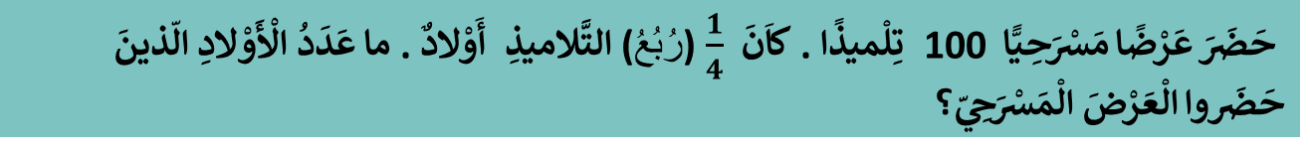
اختتام الحصة
3
أنشطة المراجعة
2
افتتاح الحصة
1
على دفاتر البحث، اقرؤوا المسألة و تخيلوا شريطها لفهمها
حَضَرَ عَرْضًا مَسْرَحِيًّا 100 تِلْميذًا . كاَنَ $\frac{1}{4}$ ($رُبُعُ$) التَّلاميذِ أَوْلادٌ . ما عَدَدُ الْأَوْلادِ الّذينَ حَضَروا الْعَرْضَ الْمَسْرَحِيّ؟
أَضَعُ تَمْثيلاً يُساعِدُنِي عَلَى حَلَّ الْمَسْأَلَةَ
أَبْحَثُ عَنْ الْمُعْطَى النَّاقِصِ وَ أَسْتَنْتِجُ مُتَسَاوِيَّةَ حَلَّ الْمَسأَلَةِ
.................................................................
أَكْتُبُ عِبارَةَ الْحَل
..................................................................

Slide 50

اختتام الحصة
3
أنشطة المراجعة
2
افتتاح الحصة
1
الآن حلوا المسألة.
حَضَرَ عَرْضًا مَسْرَحِيًّا 100 تِلْميذًا . كاَنَ $\frac{1}{4}$ ($رُبُعُ$) التَّلاميذِ أَوْلادٌ . ما عَدَدُ الْأَوْلادِ الّذينَ حَضَروا الْعَرْضَ الْمَسْرَحِيّ؟
أَضَعُ تَمْثيلاً يُساعِدُنِي عَلَى حَلَّ الْمَسْأَلَةَ
أَبْحَثُ عَنْ الْمُعْطَى النَّاقِصِ وَ أَسْتَنْتِجُ مُتَسَاوِيَّةَ حَلَّ الْمَسأَلَةِ
.................................................................
أَكْتُبُ عِبارَةَ الْحَل
..................................................................

Slide 51
اختتام الحصة
3
أنشطة المراجعة
2
افتتاح الحصة
1
من يقوم إلى السبورة؟
حَضَرَ عَرْضًا مَسْرَحِيًّا 100 تِلْميذًا . كاَنَ $\frac{1}{4}$ ($رُبُعُ$) التَّلاميذِ أَوْلادٌ . ما عَدَدُ الْأَوْلادِ الّذينَ حَضَروا الْعَرْضَ الْمَسْرَحِيّ؟
أَضَعُ تَمْثيلاً يُساعِدُنِي عَلَى حَلَّ الْمَسْأَلَةَ
أَبْحَثُ عَنْ الْمُعْطَى النَّاقِصِ وَ أَسْتَنْتِجُ مُتَسَاوِيَّةَ حَلَّ الْمَسأَلَةِ
.................................................................
أَكْتُبُ عِبارَةَ الْحَل
..................................................................

Slide 52

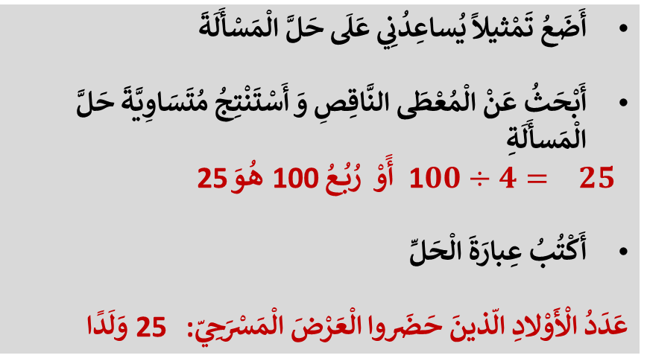
اختتام الحصة
3
أنشطة المراجعة
2
افتتاح الحصة
1
صححوا.
حَضَرَ عَرْضًا مَسْرَحِيًّا 100 تِلْميذًا . كاَنَ $\frac{1}{4}$ ($رُبُعُ$) التَّلاميذِ أَوْلادٌ . ما عَدَدُ الْأَوْلادِ الّذينَ حَضَروا الْعَرْضَ الْمَسْرَحِيّ؟
أَضَعُ تَمْثيلاً يُساعِدُنِي عَلَى حَلَّ الْمَسْأَلَةَ
أَبْحَثُ عَنْ الْمُعْطَى النَّاقِصِ وَ أَسْتَنْتِجُ مُتَسَاوِيَّةَ حَلَّ الْمَسأَلَةِ
1$00÷4= 25$ أََوْ رُبُعُ 100 هُوَ 25
أَكْتُبُ عِبارَةَ الْحَلِّ
عَدَدُ الْأَوْلادِ الّذينَ حَضَروا الْعَرْضَ الْمَسْرَحِيّ: 25 وَلَدًا
100
25
25
25
25
$$\frac{1}{4}$$

Slide 53
(ة)خاص بالأستاذ
  أنشطة المراجعة
2
قِراءَةُ وَتَأْويلُ مِبْيانٍ
بِخَطٍّ مُنْكَسِرٍ.

Slide 54
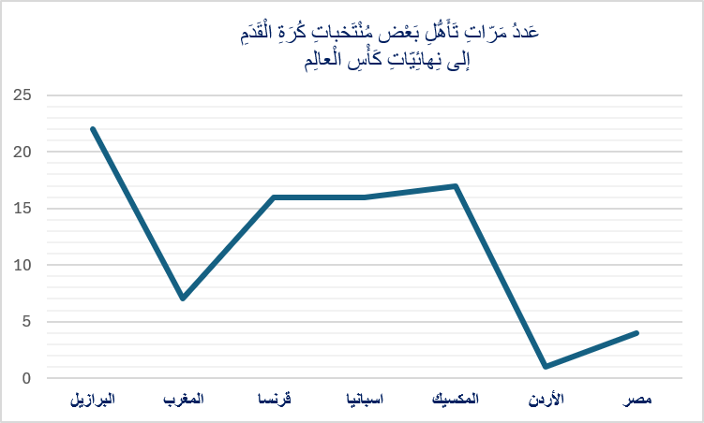
اختتام الحصة
3
أنشطة المراجعة
2
افتتاح الحصة
1
من يقوم إلى السبورة؟
يُمَثِّلُ الْمِبْيانُ الْمُنْكَسِرِ عَدَدَ مَرّاتِ تَأَهُّلِ مُنْتَخَباتٍ لِكُرَةِ الْقَدَمِ إِلَى نِهائِيّاتِ كَأْسِ الْعَالَمِ.
ما الْمُنْتَخَبُ الْأَكْثَرُ مُشارَكَةً في نِهائِيّاتِ كَأْسِ الْعالَمِ؟
...........................................................
ما الْمُنْتَخَبُ الَّذي يُشارِكُ في نِهائِيّاتِ كَأْسِ الْعَالَمِ لِلْمَرَّةِ 17.
..........................................................
بِكَمْ يَفوقُ عَدَدُ مَرّاتِ مُشارَكَةِ اسبانيا عَدَدَ مَرّاتِ مُشَارَكَةِ مصر.
......................................................

Slide 55
اختتام الحصة
3
أنشطة المراجعة
2
افتتاح الحصة
1
صححوا.
يُمَثِّلُ الْمِبْيانُ الْمُنْكَسِرِ عَدَدَ مَرّاتِ تَأَهُّلِ مُنْتَخَباتٍ لِكُرَةِ الْقَدَمِ إِلَى نِهائِيّاتِ كَأْسِ الْعَالَمِ.
ما الْمُنْتَخَبُ الْأَكْثَرُ مُشارَكَةً في نِهائِيّاتِ كَأْسِ الْعالَمِ؟
...........................................................
ما الْمُنْتَخَبُ الَّذي يُشارِكُ في نِهائِيّاتِ كَأْسِ الْعَالَمِ لِلْمَرَّةِ 17.
..........................................................
بِكَمْ يَفوقُ عَدَدُ مَرّاتِ مُشارَكَةِ اسبانيا عَدَدَ مَرّاتِ مُشَارَكَةِ مصر.
......................................................
البرازيل
مارس
المكسيك
يناير
16-4=12

Slide 56
(ة)خاص بالأستاذ
  أنشطة المراجعة
2
حَلُّ مَسْأَلَةٍ مِنْ خُطْوَتَيْنِ أَوْ أَكْثَرَ .

Slide 57
اختتام الحصة
3
أنشطة المراجعة
2
افتتاح الحصة
1
انتبهوا، سنحل هذه المسألة،
في خُمٍّ 15 دَجَاجَةً، كُلِّ دَجاجَةٍ تَبيضُ 7 بَيْضاتٍ في الْأُسْبوعِ. كُلُّ بَيْضَةٍ تَزِنُ 20 غْرامًا . ما كُتْلَةُ الْبَيْضِ الْمُنْتَجِ خِلالَ الْأُسْبوعِ؟
أُمَثِّلُ مْعْطياتِ الْمَسْأَلَة:
أَكْتُبُ مُتُساوِيّتَيْ الْحَلِّ:
- اَلْخُطْوَةُ1:.......................
- اَلْخُطْوَةُ2:.......................
أَكْتُبُ عِبارَةَ الْحَلِّ:.....................................

Slide 58
اختتام الحصة
3
أنشطة المراجعة
2
افتتاح الحصة
1
اقرأوا المسألة، ثم أغمضوا أعينكم وتخيلوا أحداثها.
في خُمٍّ 15 دَجَاجَةً، كُلِّ دَجاجَةٍ تَبيضُ 7 بَيْضاتٍ في الْأُسْبوعِ. كُلُّ بَيْضَةٍ تَزِنُ 20 غْرامًا . ما كُتْلَةُ الْبَيْضِ الْمُنْتَجِ خِلالَ الْأُسْبوعِ؟
أُمَثِّلُ مْعْطياتِ الْمَسْأَلَة:
أَكْتُبُ مُتُساوِيّتَيْ الْحَلِّ:
- اَلْخُطْوَةُ1:.......................
- اَلْخُطْوَةُ2:.......................
أَكْتُبُ عِبارَةَ الْحَلِّ:.....................................

Slide 59
اختتام الحصة
3
أنشطة المراجعة
2
افتتاح الحصة
1
خذوا الألواح

Slide 60
اختتام الحصة
3
أنشطة المراجعة
2
افتتاح الحصة
1
ارسموا التمثيل المناسب للخطوة الأولى.
في خُمٍّ 15 دَجَاجَةً، كُلِّ دَجاجَةٍ تَبيضُ 7 بَيْضاتٍ في الْأُسْبوعِ. كُلُّ بَيْضَةٍ تَزِنُ 20 غْرامًا . ما كُتْلَةُ الْبَيْضِ الْمُنْتَجِ خِلالَ الْأُسْبوعِ؟
أُمَثِّلُ مْعْطياتِ الْمَسْأَلَة:
أَكْتُبُ مُتُساوِيّتَيْ الْحَلِّ:
- اَلْخُطْوَةُ1:.......................
- اَلْخُطْوَةُ2:.......................
أَكْتُبُ عِبارَةَ الْحَلِّ:.....................................

Slide 61
اختتام الحصة
3
أنشطة المراجعة
2
افتتاح الحصة
1
ارفعوا الألواح.

Slide 62
اختتام الحصة
3
أنشطة المراجعة
2
افتتاح الحصة
1
صححوا.
في خُمٍّ 15 دَجَاجَةً، كُلِّ دَجاجَةٍ تَبيضُ 7 بَيْضاتٍ في الْأُسْبوعِ. كُلُّ بَيْضَةٍ تَزِنُ 20 غْرامًا . ما كُتْلَةُ الْبَيْضِ الْمُنْتَجِ خِلالَ الْأُسْبوعِ؟
أُمَثِّلُ مْعْطياتِ الْمَسْأَلَة:
أَكْتُبُ مُتُساوِيّتَيْ الْحَلِّ:
- اَلْخُطْوَةُ1:.......................
- اَلْخُطْوَةُ2:.......................
أَكْتُبُ عِبارَةَ الْحَلِّ:.....................................
؟
7
.........
7
15 مَرَّة

Slide 63
اختتام الحصة
3
أنشطة المراجعة
2
افتتاح الحصة
1
اكتبوا متساوية الحل في الخطوة الأولى.
في خُمٍّ 15 دَجَاجَةً، كُلِّ دَجاجَةٍ تَبيضُ 7 بَيْضاتٍ في الْأُسْبوعِ. كُلُّ بَيْضَةٍ تَزِنُ 20 غْرامًا . ما كُتْلَةُ الْبَيْضِ الْمُنْتَجِ خِلالَ الْأُسْبوعِ؟
أُمَثِّلُ مْعْطياتِ الْمَسْأَلَة:
أَكْتُبُ مُتُساوِيّتَيْ الْحَلِّ:
- اَلْخُطْوَةُ1:.......................
- اَلْخُطْوَةُ2:.......................
أَكْتُبُ عِبارَةَ الْحَلِّ:.....................................
؟
7
.........
7
15 مَرَّة

Slide 64
اختتام الحصة
3
أنشطة المراجعة
2
افتتاح الحصة
1
ارفعوا الألواح

Slide 65
اختتام الحصة
3
أنشطة المراجعة
2
افتتاح الحصة
1
صححوا. من يشرح كيف توصل إلى الجواب الصحيح.
في خُمٍّ 15 دَجَاجَةً، كُلِّ دَجاجَةٍ تَبيضُ 7 بَيْضاتٍ في الْأُسْبوعِ. كُلُّ بَيْضَةٍ تَزِنُ 20 غْرامًا . ما كُتْلَةُ الْبَيْضِ الْمُنْتَجِ خِلالَ الْأُسْبوعِ؟
أُمَثِّلُ مْعْطياتِ الْمَسْأَلَة:
أَكْتُبُ مُتُساوِيّتَيْ الْحَلِّ:
- اَلْخُطْوَةُ1:.......................
- اَلْخُطْوَةُ2:.......................
أَكْتُبُ عِبارَةَ الْحَلِّ:.....................................
؟
7
.........
7
15 x 7 = 105
15 مَرَّة

Slide 66
اختتام الحصة
3
أنشطة المراجعة
2
افتتاح الحصة
1
الآن، ارسموا التمثيل المناسب للخطوة 2
في خُمٍّ 15 دَجَاجَةً، كُلِّ دَجاجَةٍ تَبيضُ 7 بَيْضاتٍ في الْأُسْبوعِ. كُلُّ بَيْضَةٍ تَزِنُ 20 غْرامًا . ما كُتْلَةُ الْبَيْضِ الْمُنْتَجِ خِلالَ الْأُسْبوعِ؟
أُمَثِّلُ مْعْطياتِ الْمَسْأَلَة:
أَكْتُبُ مُتُساوِيّتَيْ الْحَلِّ:
- اَلْخُطْوَةُ1:.......................
- اَلْخُطْوَةُ2:.......................
أَكْتُبُ عِبارَةَ الْحَلِّ:.....................................
؟
7
.........
7
15 x 7 = 105
15 مَرَّة

Slide 67
اختتام الحصة
3
أنشطة المراجعة
2
افتتاح الحصة
1
ارفعوا الألواح.

Slide 68
اختتام الحصة
3
أنشطة المراجعة
2
افتتاح الحصة
1
صححوا. من يشرح كيف توصل إلى الجواب الصحيح.
في خُمٍّ 15 دَجَاجَةً، كُلِّ دَجاجَةٍ تَبيضُ 7 بَيْضاتٍ في الْأُسْبوعِ. كُلُّ بَيْضَةٍ تَزِنُ 20 غْرامًا . ما كُتْلَةُ الْبَيْضِ الْمُنْتَجِ خِلالَ الْأُسْبوعِ؟
أُمَثِّلُ مْعْطياتِ الْمَسْأَلَة:
أَكْتُبُ مُتُساوِيّتَيْ الْحَلِّ:
- اَلْخُطْوَةُ1:.......................
- اَلْخُطْوَةُ2:.......................
أَكْتُبُ عِبارَةَ الْحَلِّ:.....................................
؟
7
.......
7
15 مَرَّة
15 x 7 = 105
؟
20
.........
20
105 مَرَّة

Slide 69
اختتام الحصة
3
أنشطة المراجعة
2
افتتاح الحصة
1
اكتبوا متساوية الحل في الخطوة الثانية.
في خُمٍّ 15 دَجَاجَةً، كُلِّ دَجاجَةٍ تَبيضُ 7 بَيْضاتٍ في الْأُسْبوعِ. كُلُّ بَيْضَةٍ تَزِنُ 20 غْرامًا . ما كُتْلَةُ الْبَيْضِ الْمُنْتَجِ خِلالَ الْأُسْبوعِ؟
أُمَثِّلُ مْعْطياتِ الْمَسْأَلَة:
أَكْتُبُ مُتُساوِيّتَيْ الْحَلِّ:
- اَلْخُطْوَةُ1:.......................
- اَلْخُطْوَةُ2:.......................
أَكْتُبُ عِبارَةَ الْحَلِّ:.....................................
؟
7
.........
7
15 x 7 = 105
15 مَرَّة
؟
20
.........
20
120 مَرَّة

Slide 70
اختتام الحصة
3
أنشطة المراجعة
2
افتتاح الحصة
1
ارفعوا الألواح.

Slide 71
اختتام الحصة
3
أنشطة المراجعة
2
افتتاح الحصة
1
صححوا. من يشرح كيف توصل إلى الجواب الصحيح.
في خُمٍّ 15 دَجَاجَةً، كُلِّ دَجاجَةٍ تَبيضُ 7 بَيْضاتٍ في الْأُسْبوعِ. كُلُّ بَيْضَةٍ تَزِنُ 20 غْرامًا . ما كُتْلَةُ الْبَيْضِ الْمُنْتَجِ خِلالَ الْأُسْبوعِ؟
أُمَثِّلُ مْعْطياتِ الْمَسْأَلَة:
أَكْتُبُ مُتُساوِيّتَيْ الْحَلِّ:
- اَلْخُطْوَةُ1:.......................
- اَلْخُطْوَةُ2:.......................
أَكْتُبُ عِبارَةَ الْحَلِّ:.....................................
؟
7
.........
7
15 مَرَّة
15 x 7 = 105
؟
105 x 20 = 2 100
20
.........
20
105 مَرَّة

Slide 72
اختتام الحصة
3
أنشطة المراجعة
2
افتتاح الحصة
1
الآن ، اكتبوا عبارة الحل.
في خُمٍّ 15 دَجَاجَةً، كُلِّ دَجاجَةٍ تَبيضُ 7 بَيْضاتٍ في الْأُسْبوعِ. كُلُّ بَيْضَةٍ تَزِنُ 20 غْرامًا . ما كُتْلَةُ الْبَيْضِ الْمُنْتَجِ خِلالَ الْأُسْبوعِ؟
أُمَثِّلُ مْعْطياتِ الْمَسْأَلَة:
أَكْتُبُ مُتُساوِيّتَيْ الْحَلِّ:
- اَلْخُطْوَةُ1:.......................
- اَلْخُطْوَةُ2:.......................
أَكْتُبُ عِبارَةَ الْحَلِّ:.....................................
؟
7
.........
7
15 مَرَّة
15 x 7 = 105
؟
105 x 20 = 2 100
20
.........
20
105 مَرَّة

Slide 73
اختتام الحصة
3
أنشطة المراجعة
2
افتتاح الحصة
1
ارفعوا الألواح.

Slide 74
اختتام الحصة
3
أنشطة المراجعة
2
افتتاح الحصة
1
صححوا.
في خُمٍّ 15 دَجَاجَةً، كُلِّ دَجاجَةٍ تَبيضُ 7 بَيْضاتٍ في الْأُسْبوعِ. كُلُّ بَيْضَةٍ تَزِنُ 20 غْرامًا . ما كُتْلَةُ الْبَيْضِ الْمُنْتَجِ خِلالَ الْأُسْبوعِ؟
أُمَثِّلُ مْعْطياتِ الْمَسْأَلَة:
أَكْتُبُ مُتُساوِيّتَيْ الْحَلِّ:
- اَلْخُطْوَةُ1:.......................
- اَلْخُطْوَةُ2:.......................
أَكْتُبُ عِبارَةَ الْحَلِّ:.....................................
؟
7
.........
7
15 مَرَّة
15 x 7 = 105
؟
105 x 20 = 2 100
20
.........
20
كُتْلَةُ الْبَيْضِ الْمُنْتَجِ خلِاَلَ الْأُسْبوعِ: 2 100 غْرامًا.
105 مَرَّة

Slide 75
اختتام الحصة
3
أنشطة المراجعة
2
افتتاح الحصة
1
إلى اللقاء في الحصة القادمة.

Slide 76

(ة)خاص بالأستاذ
بناء على إنجازات المتعلمين خلال أنشطة المراجعة
ما تقديرك لنسب التحكم في أهداف الدروس المراجعة؟
تسجل النسب على صفحة اليوم من مذكرة الأستاذ.

